Slide 1
Un nuevo pacto fiscal para Chile
Claudia Sanhueza
Ministra de Hacienda (s)
21/04/2022

Slide 2
Agenda
¿Por qué es necesario un nuevo pacto fiscal?
Diagnóstico de nuestro sistema tributario
Preferencias sociales y carga tributaria
Diálogos sociales: reforma tributaria con las personas

Slide 3
¿Por qué es necesario un nuevo pacto fiscal?

Slide 4
Recuperar la legitimidad del pacto fiscal
Un pacto fiscal es un “acuerdo sociopolítico básico que legitima el papel del Estado y el ámbito y alcance de las responsabilidades gubernamentales en la esfera económica y social” (Cepal, 1998. El pacto fiscal. Fortalezas, debilidades, desafíos.)
Nuestro pacto fiscal está deslegitimado y es percibido como injusto.
Sin un pacto fiscal que cuente con altos niveles de legitimidad, no es posible dotar de estabilidad al sistema tributario, ni entregar certezas a los contribuyentes. Así pierden trabajadores, gremios, empresarias/os y la ciudadanía en general.
El 74% cree que el Estado debe reducir las diferencias entre ricos y pobres. Sin embargo…
El 84% cree que el sistema tributario beneficia a los más ricos y es injusto con las y los trabajadores comunes y corrientes.
El 78% opina que hay tantos vacíos en favor de los más ricos que se justifica el no pago de impuestos por parte del resto.
El 63% manifiesta que no hay justicia en la distribución de las cargas tributarias.

Slide 5
Contenidos de un Nuevo Pacto Fiscal
Ampliación del Estado de Bienestar
Políticas de desarrollo productivo
Reforma fiscal para un bienestar sostenible
Ampliación de la cobertura de políticas sociales se financiará con impuestos personales y combate a la evasión y la elusión.
La diversificación de nuestra economía se financiará con el royalty a la gran minería del cobre.
Revisión de impuestos verdes contemplará una transición justa, con diálogo social y plan de compensación.
Descentralización y Equidad territorial
Impuestos territoriales para una Convergencia Regional.

Slide 6
Diagnóstico de nuestro sistema tributario

Slide 7
Reformas tributarias en los últimos 35 años
Año reforma | Impuestos corporativos | Impuestos personales | Impuestos indirectos y otros
1988 | Utilidades reinvertidas quedan fuera de la base del impuesto de primera categoría (IDPC). | Se reduce la carga tributaria de impuestos personales. Tasa marginal máxima se reduce de 56% a 50%. | El IVA se rebaja de 20% a 16%.
1990 | Utilidades reinvertidas vuelven a la base del IDPC. IDPC se elevó de 10% a 15%. | Se eleva la tributación para las personas con ingresos superiores a 30 UTM mensuales (sobre $1.650.000 de hoy). | El IVA se eleva de 16% a 18%.
2014-2016 | La tasa de primera categoría se eleva desde 20% a 27% en el régimen general. Se simplifica y establecen beneficios para las pymes. | Se desintegra parcialmente el régimen general. Base de los impuestos personales sobre ingresos provenientes de pymes se determina en base a utilidades devengadas. Tasa marginal máxima se reduce de 40% a 35%. | Se elevan impuesto al tabaco, alcoholes y bebidas azucaradas.
2018 | Régimen pyme se amplía desde un tope de 50.000 UF de ingresos hasta 75.000 UF de ingresos. | Base de los impuestos personales sobre ingresos provenientes de pymes se determina en base a utilidades retiradas (antes, funcionaba en base devengada). Se crea nuevo tramo de tasa marginal de 40%. | Se establece una sobre tasa de impuesto territorial.

Slide 8
Carga tributaria se ha mantenido relativamente estable
Recaudación tributaria, por tipo de impuesto
(% del PIB)
Fuente: CEPAL

Slide 9
Carga tributaria es insuficiente
Ingresos tributarios más cotizaciones obligatorias privadas, países OCDE
(% del PIB, 2019)
Fuente: OCDE

Slide 10
Los ingresos tributarios se siguen apoyando fuertemente en el IVA, a diferencia del promedio OCDE, en donde la composición es diversa
Ingresos tributarios en Chile, año 2018
(% del total de la recaudación tributaria)
Ingresos tributarios OCDE, año 2018
(% del total de la recaudación tributaria)
Fuente: OCDE

Slide 11
No hemos logrado reducir la desigualdad a través del tiempo…
Participación en el ingreso del top 1% y 0,1% de la distribución, 1990-2017
(% del ingreso total)
Fuente: Flores, Sanhueza, Atria y Mayer (2019)

Slide 12
Ha disminuido la percepción de justicia e igualdad
Porcentaje de personas que declara preferencias por mayor igualdad en Chile
Fuente: Encuesta Mundial de Valores

Slide 13
…Y, a diferencia de la mayoría de los países de la OCDE, no utilizamos el sistema tributario para reducir la desigualdad de mercado
Coeficiente de Gini antes y después de impuestos y transferencias, países OCDE
Carga tributaria por percentil de la distribución
(%)
Fuente: OCDE y De Rosa, Flores y Morgan (2020)

Slide 14
La regresividad de nuestro sistema tributario está relacionada con la baja recaudación en impuestos personales, tanto a la renta como a la propiedad
Recaudación por impuestos personales a la renta, países OCDE
(% del PIB, 2020)
Recaudación por impuestos a la propiedad, países OCDE
(% del PIB, 2020)
Fuente: OCDE

Slide 15
Combatir la evasión y elusión es tanto un imperativo de igualdad ante la ley como una indispensable herramienta de recaudación
Se estima que la evasión y elusión alcanza un 7,5% del PIB (Jorratt y Martner, 2020).
Este dinero permitiría, por ejemplo:
Elevar en un 41% los ingresos tributarios.
Financiar 9 líneas de metro cada año.
Cubrir el déficit habitacional en 4 años.

Slide 16
Existe espacio para aumentar el aporte de la gran minería del cobre al Estado, sin alterar los incentivos a invertir
Distribución de la renta económica que se genera en la operación
de la gran minería privada
(%)
Fuente: Jorratt (2021)

Slide 17
Hacemos poco para enfrentar la crisis climática con instrumentos tributarios
Impuesto al carbono en el mundo
(US$ por tonelada de CO2)
Fuente: ONU (2021)

Slide 18
Percepción versus realidad sobre la eficiencia del Estado
Percepción de las personas respecto al uso de los impuestos, 2014
Índice de gobernanza, países OCDE
(Percentil de cada país, 100 indica el mejor ranking)
Fuente: Adimark y Banco Mundial

Slide 19
Preferencias sociales y carga tributaria

Slide 20
Sistema tributario en la literatura de public choice
“La política tributaria es un producto de la política, por lo que cualquier diagnóstico adecuado de un sistema tributario require un reconocimiento explícito del contexto politico dentro del que se ejecuta la política tributaria” (Holcombe, 1998).
Si bien la literatura de finanzas públicas y tributación óptima entrega lineamentos normativos sobre el sistema tributario (eficiencia económica), no se debe olvidar la dimensión positiva.
La literatura de public choice sugiere que un proceso de decisión colectiva puede proveer preferencia reveladas de la sociedad sobre el sistema tributario.
Lo anterior ayuda a mejorar el cumplimiento tributario al dotar de mayor legitimidad al sistema.

Slide 21
Sistema tributario y preferencias sociales
Podemos interpretar al sistema tributario, por lo tanto, como el resultado de un mecanismo de elección colectiva que busca representar preferencias por redistribución de la sociedad.
Es una respuesta tributaria a las preferencias sociales por mayor igualdad.
La alta tasa de cambios tributarios en la última década revelan que nuestro sistema no ha sido capaz de representar preferencias sociales que permitan estabilidad tributaria.
Los Diálogos Sociales buscan ser una instancia que forma parte del proceso democrático, para construir un sistema tributario estable, que responde a los nuevos desafíos de nuestro país.

Slide 22
Diálogos Sociales: reforma tributaria con las personas

Slide 23
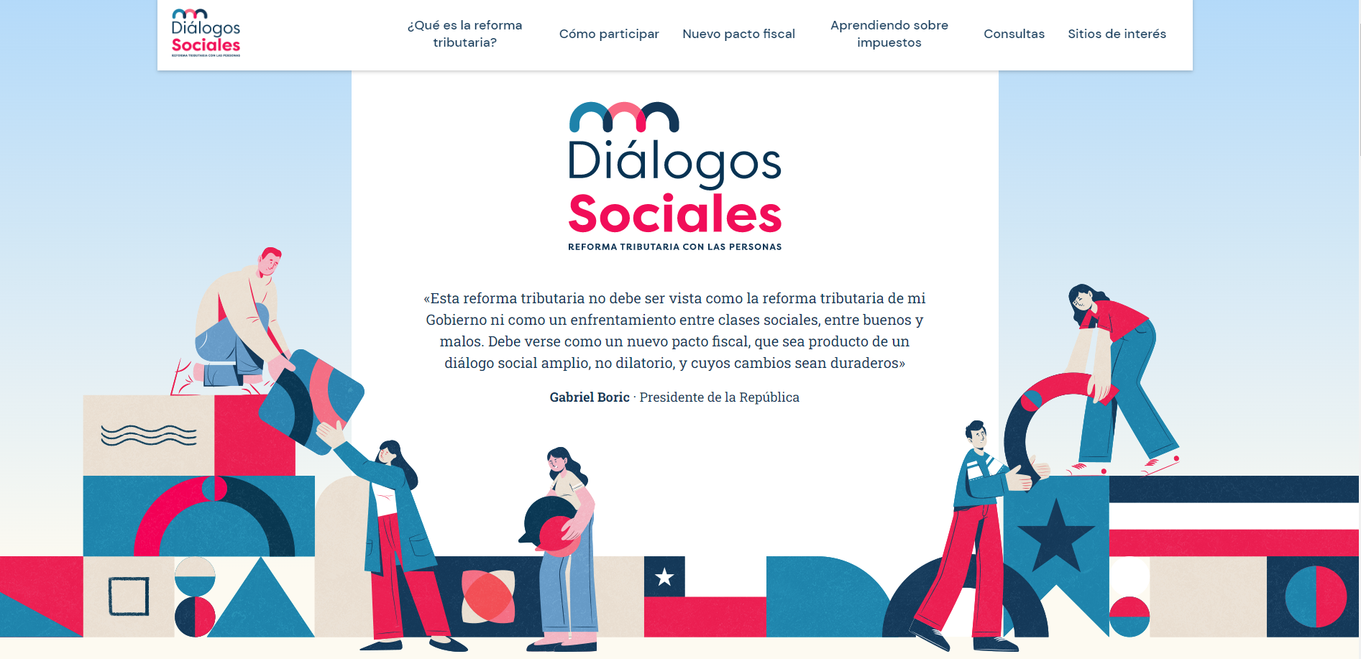
Un proceso inédito de diálogo social sobre nuestro pacto fiscal

Slide 24
Objetivos
Ampliar la discusión a grupos que no han participado previamente en espacios de discusión tributaria.
Utilizar los resultados sistematizados de los encuentros para el diseño de la reforma tributaria.
Incorporar los planteamientos de las organizaciones de la sociedad civil respecto a los principios que guiarán el nuevo pacto tributario.
Establecer un diálogo fructífero con organizaciones sociales, de trabajadores, pymes, grandes empresas, colegios profesionales y el mundo académico.

Slide 25
Trece principios para un nuevo pacto fiscal
Relación entre la ciudadanía y el Estado.
Justicia tributaria, estabilidad y certeza económica.
Consensos respecto a la necesidad de fomentar la inversión pública y privada; responsabilidad fiscal y justicia distributiva.
Certeza jurídica a los contribuyentes y responder a la evolución de las necesidades y preferencias de la ciudadanía.
Cualquier sistema tributario implica obligaciones para distintos actores.
Transparencia y eficiencia del uso de los recursos públicos.
Cada categoría de impuestos se debe definir adecuadamente: hecho gravado, base imponible, tasas y sujeto pasivo del impuesto.
Simplicidad.
Equidad horizontal y vertical.
  Equidad horizontal. Para contribuyentes que se encuentren en una determinada categoría, una misma transacción o renta debe estar sujeta a un tratamiento similar.
  Equidad vertical. La carga tributaria debería aumentar a medida que aumentan los ingresos o el patrimonio.
En el caso de los impuestos a la renta y patrimonio de las personas, es fundamental que estén dotados de una estructura progresiva.
En el caso de los impuestos a las transacciones, es importante evitar la superposición de impuestos a lo largo de la cadena de valor.
Sobre los impuestos que gravan la renta económica, reducir los incentivos a la captura de rentas, potenciar los incentivos a la inversión y desarrollo de capacidades productivas.
Respecto a los impuestos correctivos, es vital apoyar a sectores que requieren procesos de adaptación.

Slide 26
Distintas instancias para que participen todas y todos
Encuentros Ciudadanos. Participación de diversas organizaciones en instancias descentralizadas, a lo largo de todo el país.
Audiencias Públicas. Participación de académicos, organizaciones de carácter técnico o gremial específico, en el que presentan sus ideas de manera pública a autoridades del ministerio.
Consulta Ciudadana. Personas participan de manera individual a través de una consulta por vía digital y encuentro telemático.

Slide 27
Cronograma
19 de abril: Lanzamiento de los Diálogos Sociales
Semana del 25 de abril: Inicio de instancias participativas.
Semana del 2 de mayo: Cierre de convocatoria.
Semana del 23 de mayo: Cierre de instancias participativas.
Semana del 30 de mayo: Presentación de conclusiones.

